Slide 1
МБДОУ ДС с. Кижеватово
Кроссенс–технология как средство патриотического воспитания детей дошкольного возраста.
Выполнила: воспитатель Слепченко Е.Н.
2024 г.

Slide 2
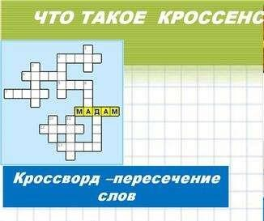


Slide 3
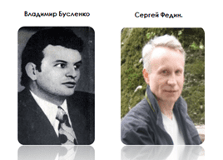
Сергей Федин - писатель,
педагог, математик и
Владимир Бусленко -
доктор технических наук, художник и философ.
Слово «кроссенс»
придумано авторами по аналогии со словом
"кроссворд", которое в
переводе с английского
означает "пересечение слов".
Кроссенс впервые
опубликован в 2002 году в
журнале "Наука и жизнь".

Slide 4






ЦЕЛЬ - СОЗДАНИЕ УСЛОВИЙ ДЛЯ РЕШЕНИЯ ЗАДАЧ ПАТРИОТИЧЕСКОГО ВОСПИТАНИЯ ДЕТЕЙ СТАРШЕГО ДОШКОЛЬНОГО ВОЗРАСТА ПОСРЕДСТВОМ ИСПОЛЬЗОВАНИЕ ТЕХНОЛОГИИ КРОССЕНС.
Задачи:
Приобщать детей к базовым ценностям российского народа - жизнь, достоинство, права и свободы человека, патриотизм, гражданственность, высокие нравственные идеалы, крепкая семья, созидательный труд, приоритет духовного над материальным, гуманизм, милосердие, справедливость, коллективизм, взаимопомощь и взаимоуважение, историческая память и преемственность поколений, единство народов России;
Создавать условия для формирования ценностного отношения к окружающему миру, становления опыта действий и поступков на основе осмысления ценностей.
Обогащать представления детей о том, что Россия – большая многонациональная страна и воспитывать уважение к людям разных национальностей, их культуре.
Научить детей классифицировать и обобщать предметы, явления, действия;
Развивать речь, пополнять активный словарь, умение связно мыслить, составлять рассказы по заданной теме;
Развивать образное, логическое мышление.

Slide 5
Cnoco6»i «me«m •R•cce«ca
4º

Slide 6
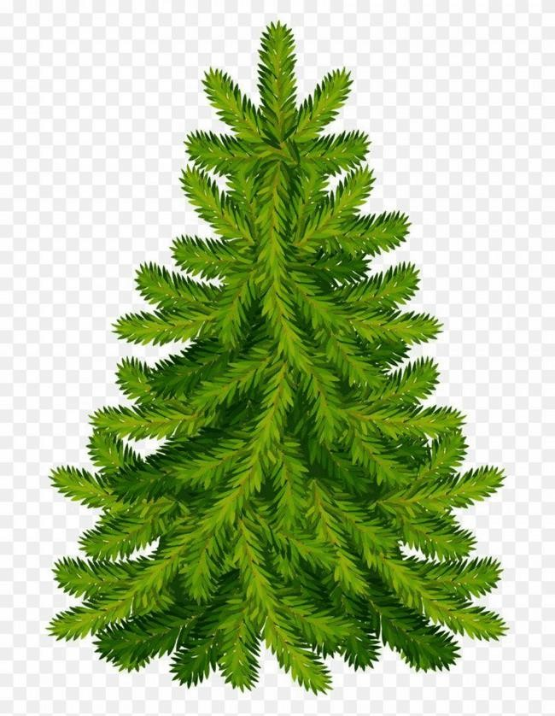
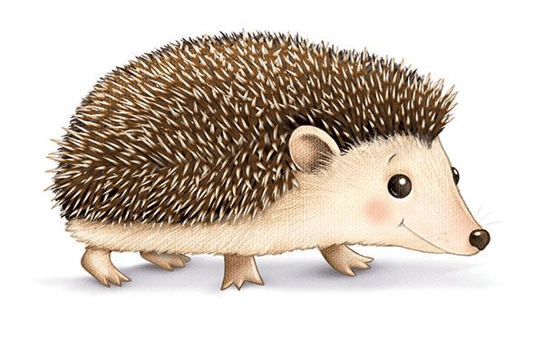

Slide 7

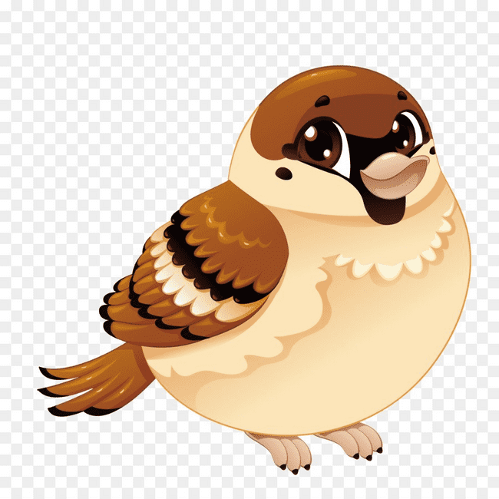

Slide 8
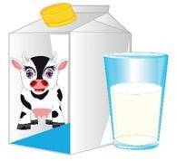
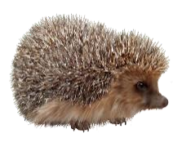

Slide 9
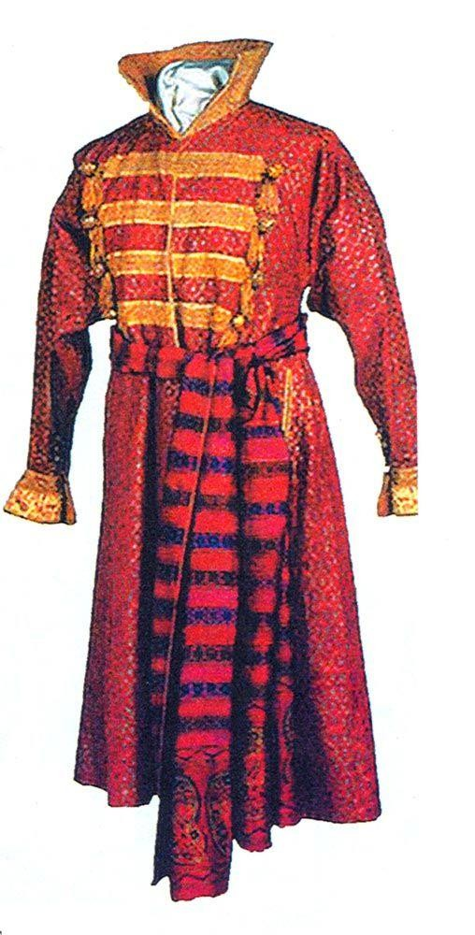
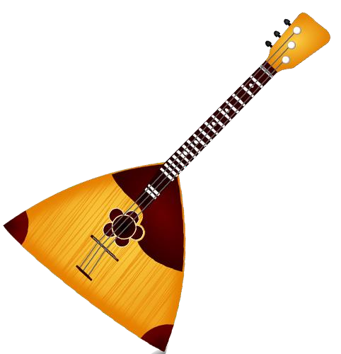

Slide 10
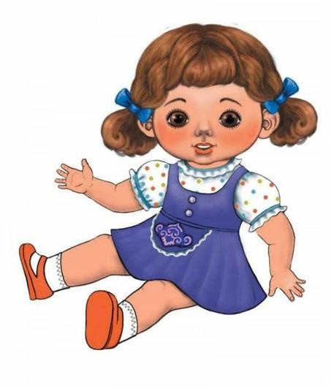
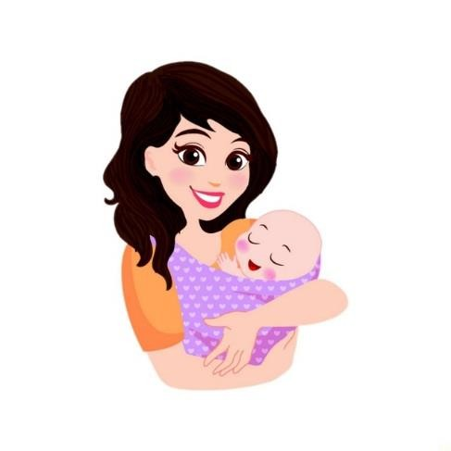
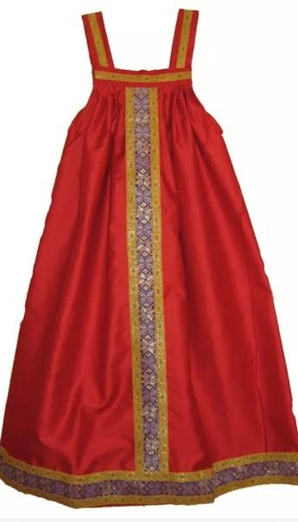

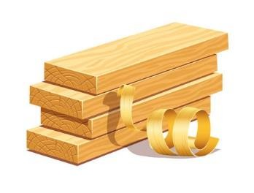
Кукла – символ материнств И семейного единства.
Сарафан её одёжка, Вся из дерева…

Slide 11
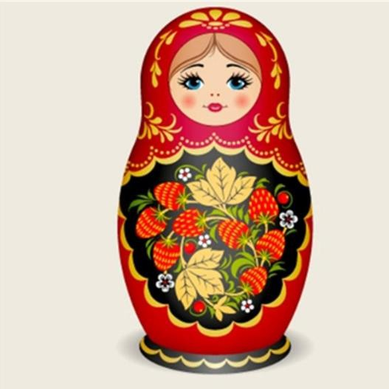
Кукла – символ материнств И семейного единства.
Сарафан её одёжка, Вся из дерева…

Slide 12
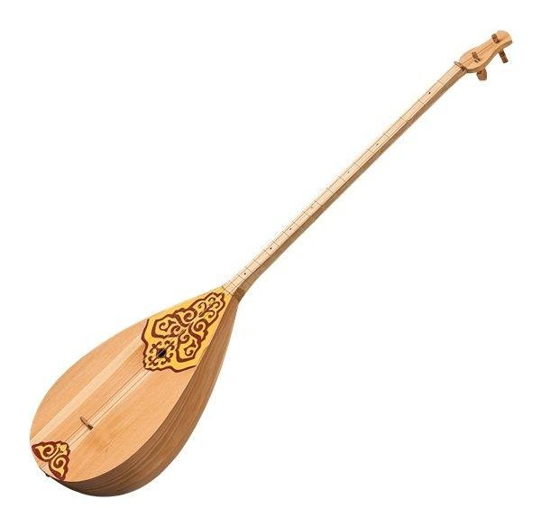
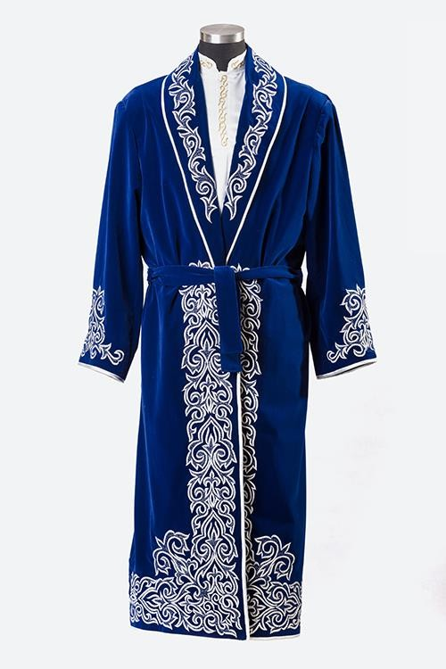
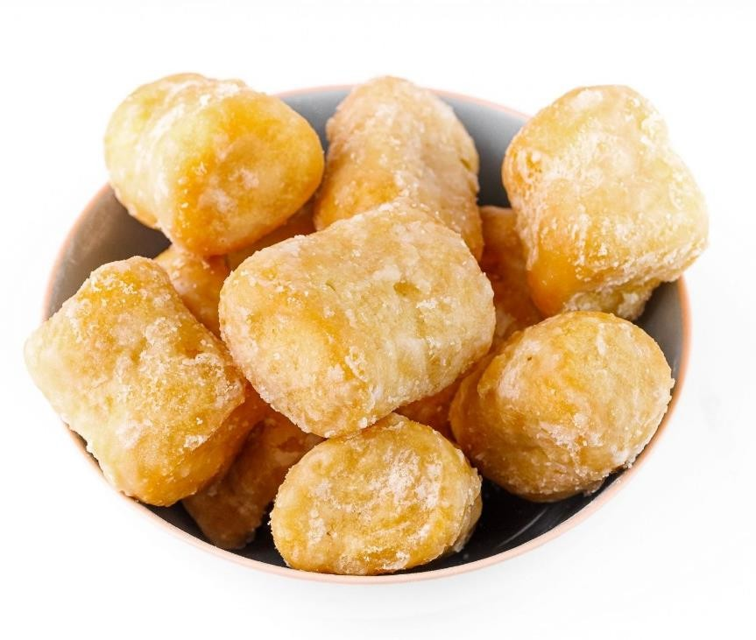

Slide 13
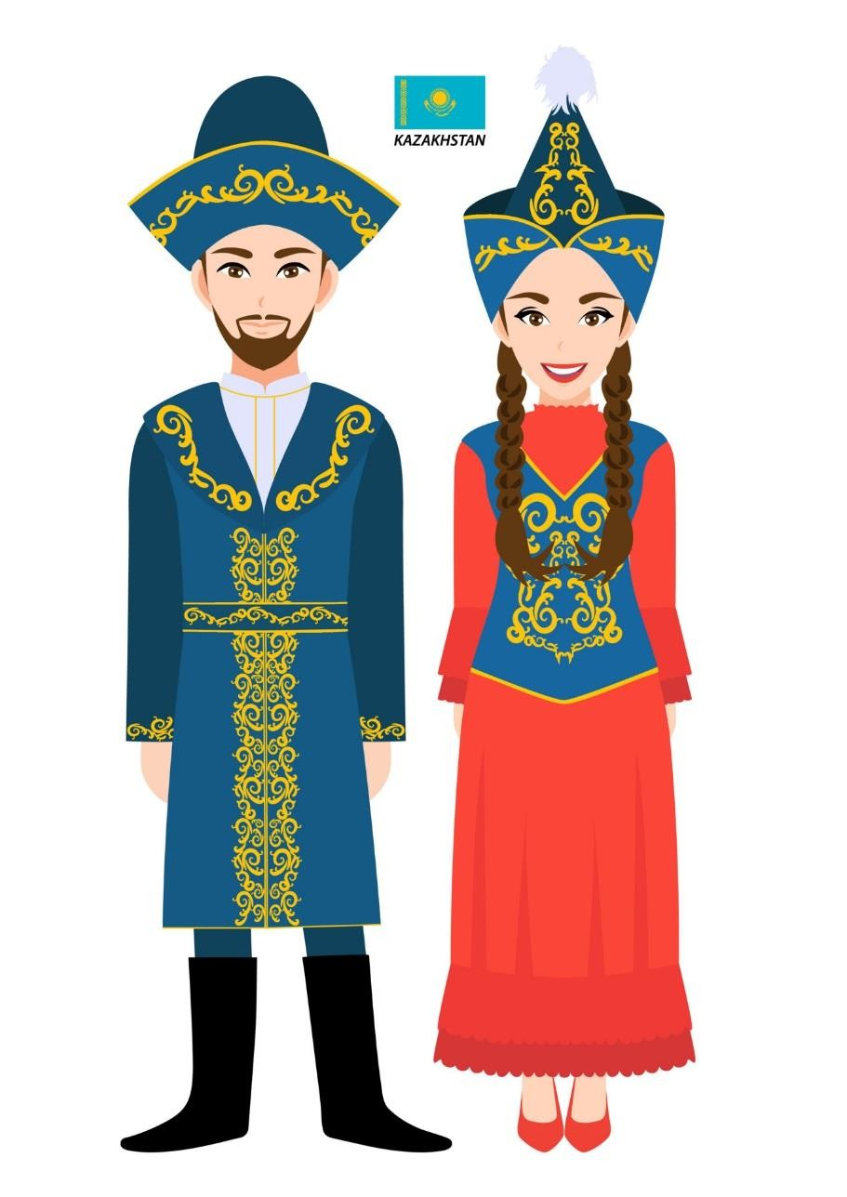

Slide 15









Slide 16


Slide 17

1 | 2 | 3
8 | 9 | 4
7 | 6 | 5

Slide 18
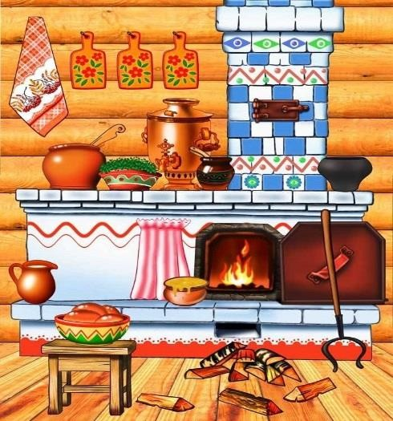
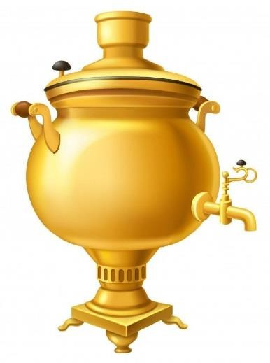
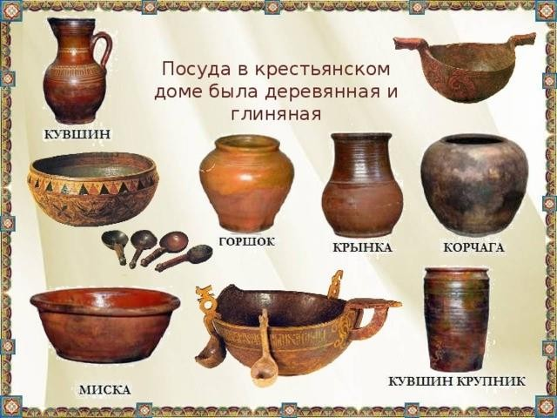
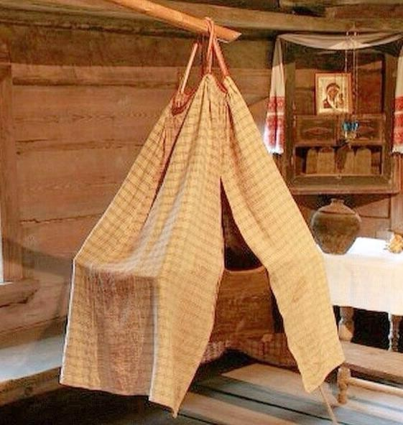
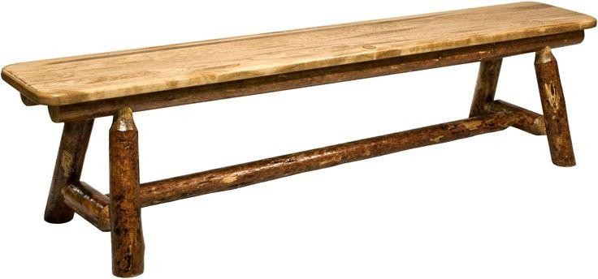
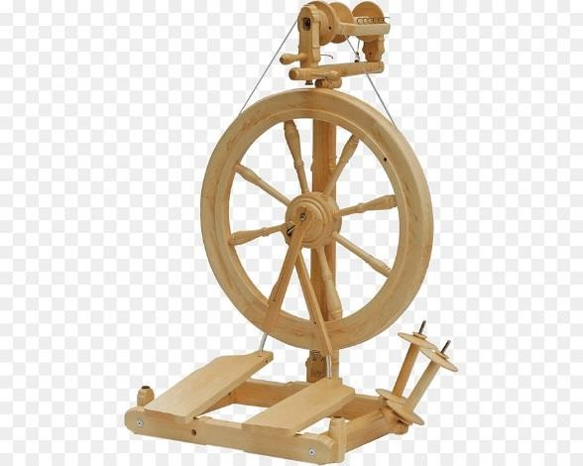
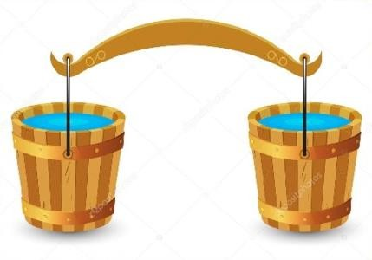
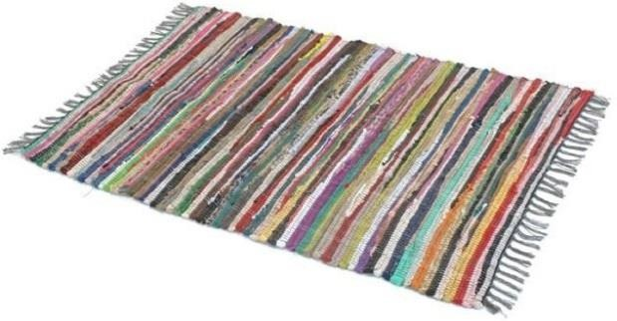

Slide 19
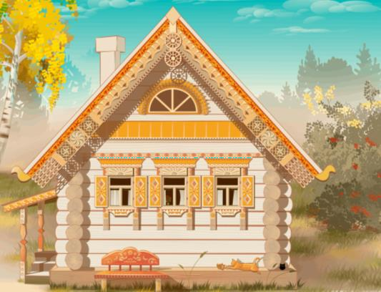

Slide 20
При создании КРОССЕНСА можно воспользоваться следующим алгоритмом: 1.Определяем тематику (общую идею).
Выбираем 8-9 элементов (образов), имеющих
отношение к теме.
Находим связь между элементами.
Определяем последовательность элементов
по типу связи «улитка» и «основа».
Сконцентрируем смысл в центральном
элементе.
Подбираем картинки, иллюстрирующие
выбранные элементы (образы).
Заменяем выбранные элементы (образы) картинками.
Построение ассоциативной связи.
Выход на новый уровень.

Slide 21








ТЕМА | ЦЕЛЬ | НОВЫЙ МАТЕРИАЛ
Творческое ДОМАШНЕЕ ЗАДАНИЕ | Я ИСПОЛЬЗУЮ КРОССЕНС | ОБОБЩЕНИЕ
РЕФЛЕКСИЯ | ИНДИВИДУАЛЬНАЯ РАБОТА | ЗАКРЕПЛЕНИЕ

